Slide 1
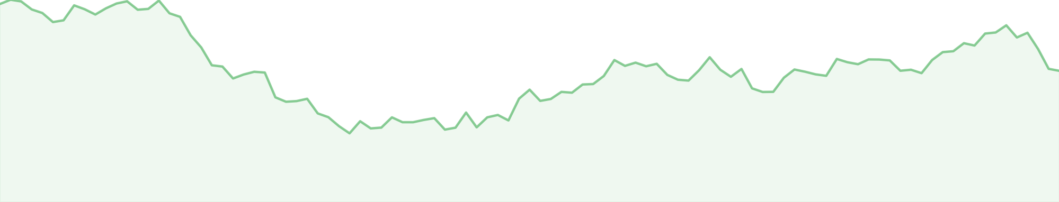
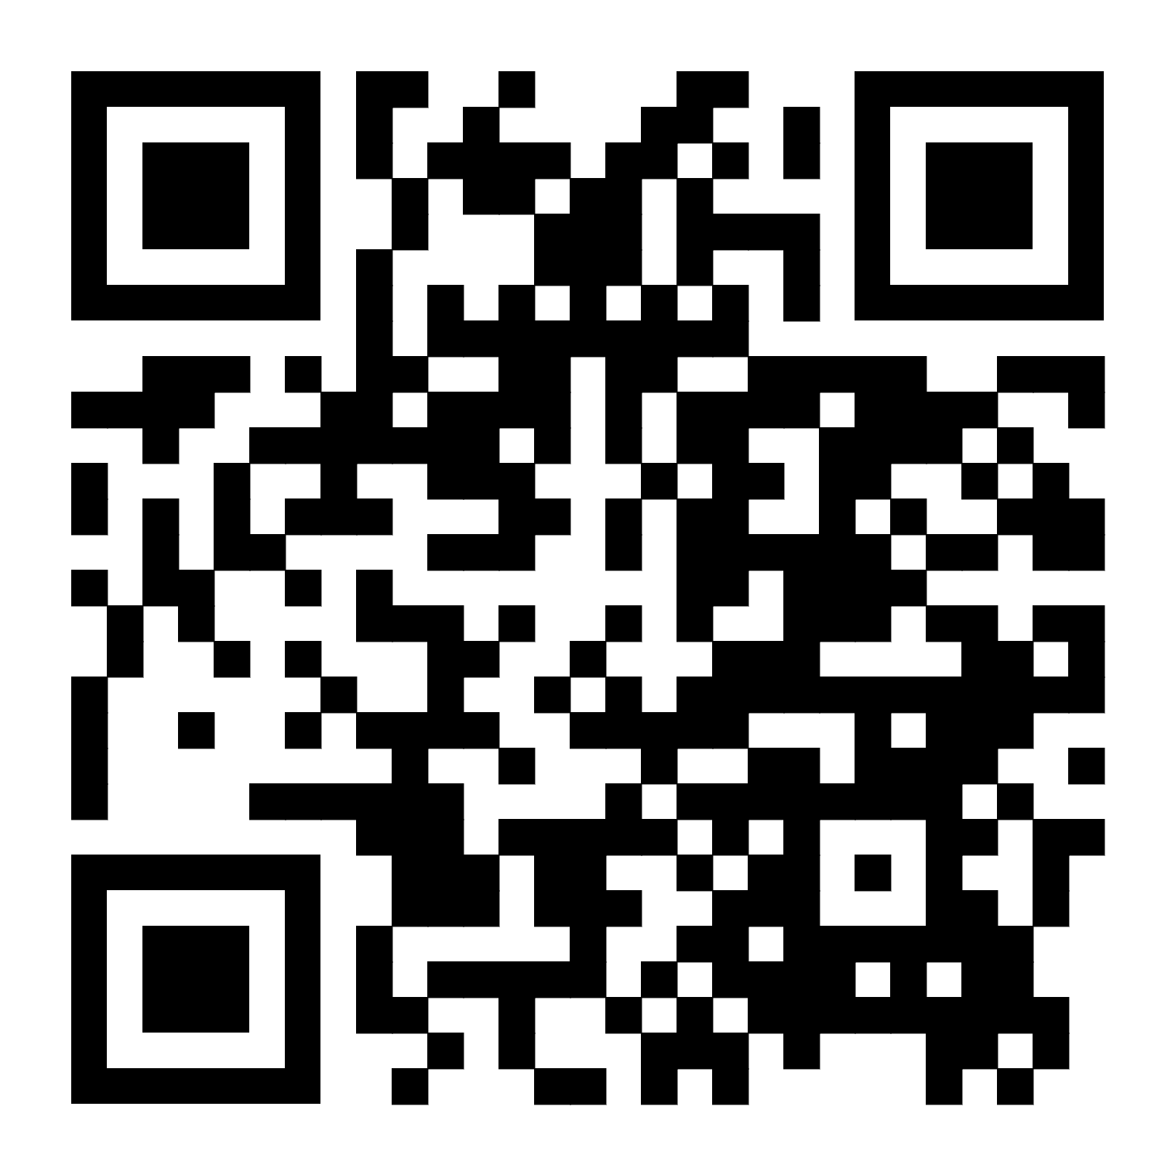
EquityMind
От сырых котировок — до готовой аналитики. Автоматически.
mind.foodize.ru
Иван Герасимов · 2026

Slide 2
ПРОБЛЕМА
Между котировками и выводом — часы ручной рутины
ВХОД
ВРУЧНУЮ · ЧАСЫ
ВЫХОД
Поток данных
Рутина аналитика
Один обзор
• Котировки MOEX
• Сбор и анализ данных
• К моменту готовности рынок уже изменился
• Глобальные рынки
→
• Расчёт метрик в Excel
→
• Новостной фон
• Графики и слайды руками
02

Slide 3
РЕШЕНИЕ
EquityMind проходит этот путь за минуты
ДАННЫЕ
ЯДРО
РЕЗУЛЬТАТ
Рынки
Аналитика
Готовый материал
• Московская биржа
• Доходность и волатильность
• Комментарий ИИ-аналитика
• Глобальные рынки
• Риск: VaR, CVaR, просадки
• Презентация PowerPoint
• Фундаментальные показатели
→
• Портфели и оптимизация
→
• Excel с формулами
• Опционы и форварды
• Ежедневная сводка
03

Slide 4
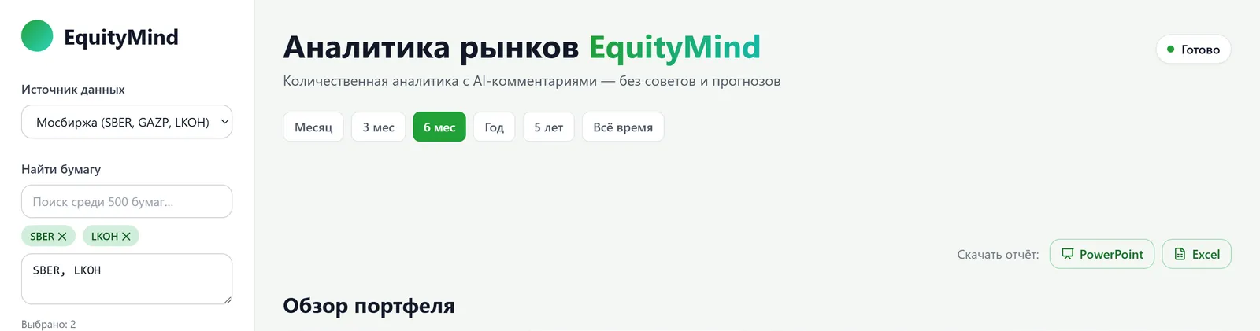
ЖИВОЙ ПРОДУКТ
Система развёрнута и работает — можно открыть прямо сейчас
mind.foodize.ru
Интерактивная панель
Анализ инструментов
Портфели
Опционная лаборатория
04

Slide 5
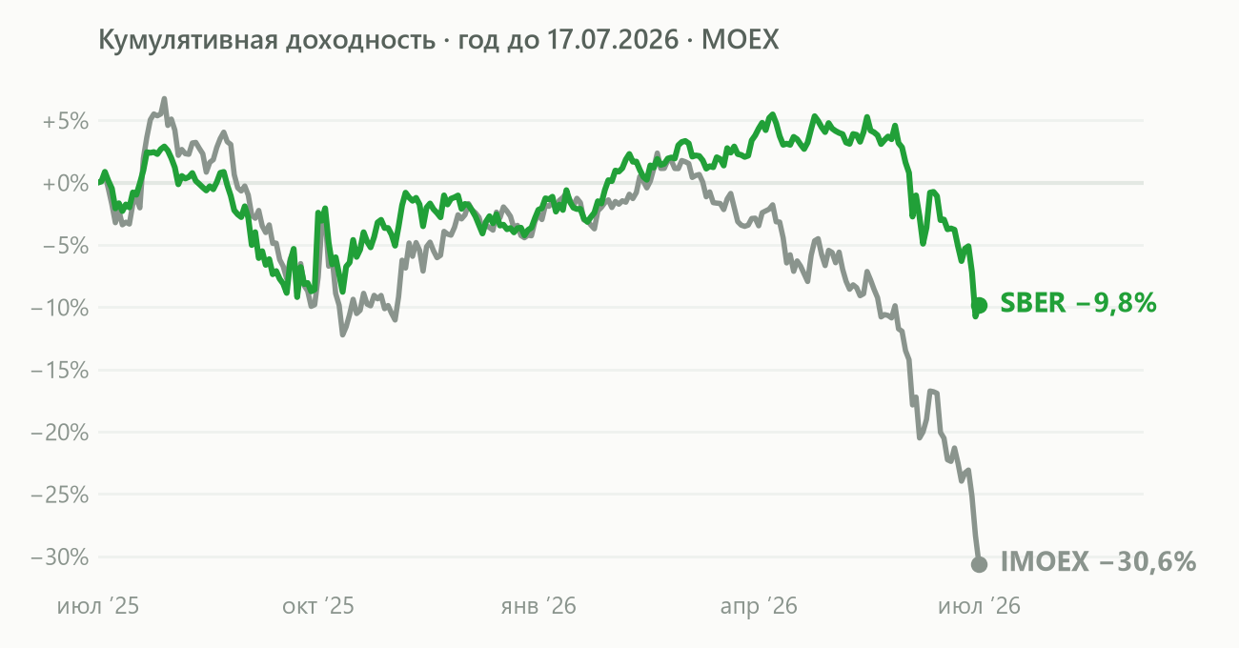
ДОХОДНОСТЬ И РИСК
Каждая доходность показана вместе с её риском
−15,7%
17,6%
CAGR — годовая доходность (SBER)
Годовая волатильность
−1,10
−23,8%
Коэффициент Шарпа
Максимальная просадка
Sortino · Calmar · информационный коэффициент
Бета и альфа к бенчмарку (CAPM)
05

Slide 6
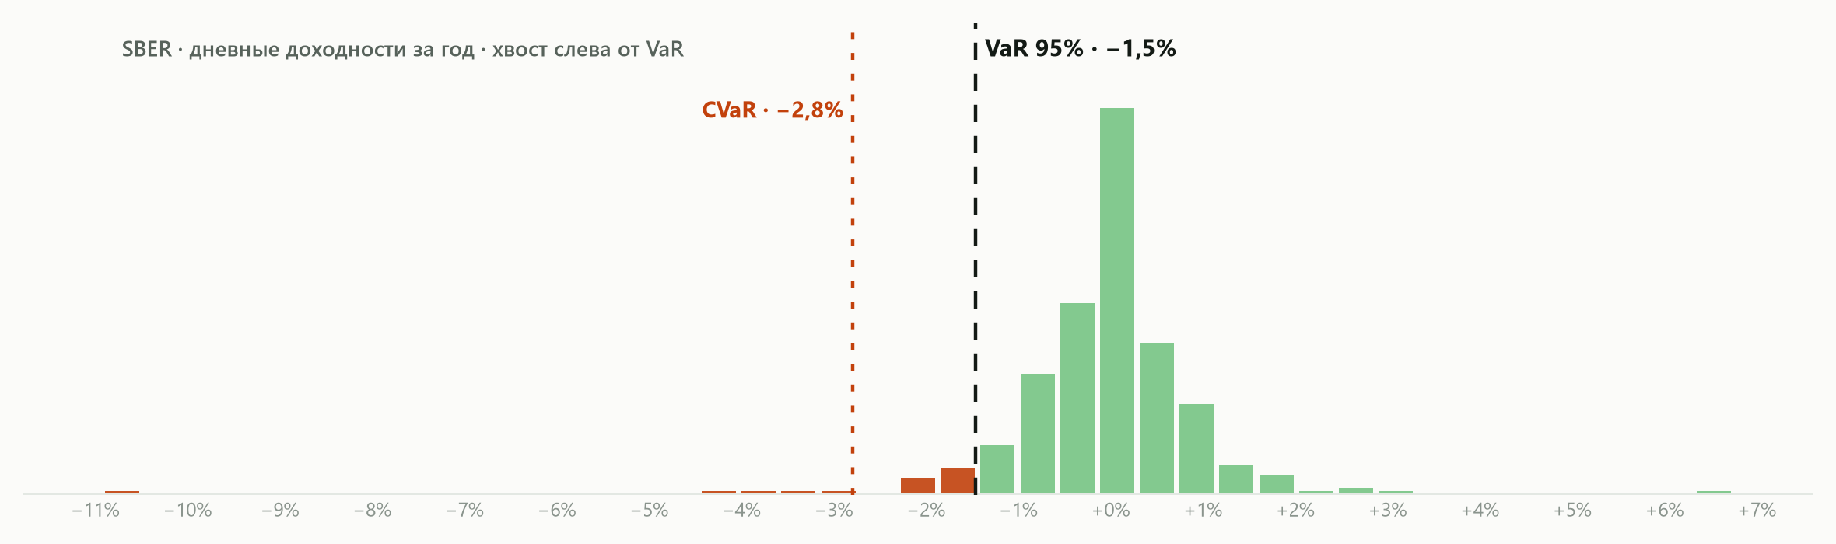
ХВОСТОВЫЕ РИСКИ
VaR оценивается двумя методами — и они сверяются между собой
VaR 95% (исторический): −1,5% в день
CVaR — потери в хвосте: −2,8%
Параметрический VaR: −1,9%
06

Slide 7
ДИВЕРСИФИКАЦИЯ
Корреляции показывают, где диверсификация настоящая
SBER
GAZP
LKOH
GMKN
YDEX
IMOEX
1,00
0,59
0,48
0,50
0,61
0,67
SBER
0,59
1,00
0,69
0,56
0,69
0,74
Теснее всего связаны GAZP и LKOH (0,69) — вместе они почти не диверсифицируют. Слабее всего — LKOH и GMKN (0,41): такая пара действительно снижает риск портфеля.
GAZP
0,48
0,69
1,00
0,41
0,56
0,68
LKOH
0,50
0,56
0,41
1,00
0,57
0,55
GMKN
−1
+1
0,61
0,69
0,56
0,57
1,00
0,67
YDEX
0,67
0,74
0,68
0,55
0,67
1,00
IMOEX
08

Slide 8
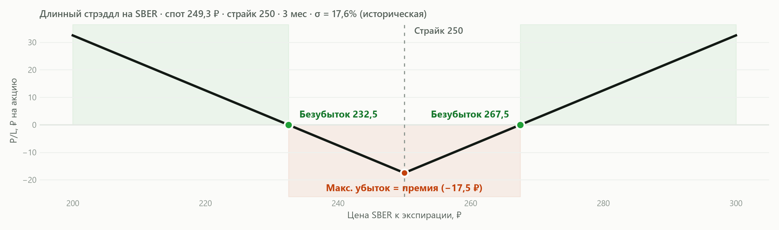
ПРОИЗВОДНЫЕ ИНСТРУМЕНТЫ
Опционные стратегии — с точками безубыточности и границами риска
Блэк–Шоулз и все греки
Подразумеваемая волатильность
Стрэддл · спреды · покрытый колл · защитный пут
09

Slide 9
ИИ-АНАЛИТИК
Обычный ИИ выдумывает цифры — этот вызывает готовые инструменты
ШАГ 1
ШАГ 2 · АГЕНТНЫЙ РЕЖИМ
ШАГ 3
Запрос
Агент сам вызывает инструменты
Комментарий
• «Разбери SBER за квартал»
• Обзор, тренд, риски
→
• Риск и доходность
→
• Ключевые сигналы
• Стресс-сценарии
• Новости и тональность
10

Slide 10
ИИ-АНАЛИТИК · ЖИВОЙ ПРИМЕР
Так выглядит комментарий системы
🧠 Комментарий AI-аналитика — дословно из продукта
СВОДКА
Акции Сбербанка демонстрируют устойчивую нисходящую динамику: минус 17,99% за полгода на фоне высокой волатильности.
ТРЕНД
Медвежий: цена значительно ниже долгосрочных скользящих средних, RSI — в зоне перепроданности, рыночная позиция слабая.
РИСК
Шарп −1,74 и Сортино −1,89 — низкое вознаграждение за взятый риск; максимальная просадка — −23,84%.
Реальный отчёт по SBER · GigaChat-2-Max
~30 секунд на бумагу
Не является инвестрекомендацией
11

Slide 11
ИТОГИ
Проект в четырёх цифрах
15+
4
6
4
метрик доходности и риска — от Шарпа до CVaR
стратегии оптимизации портфеля и эффективная граница
опционных стратегий с расчётом выплат и греков
формата результата: панель, PowerPoint, Excel, сводка
12

Slide 12
Аналитика, которая делает себя сама
Живая версия открыта — данные, риск, портфели и опционы можно посмотреть в действии.
mind.foodize.ru
Иван Герасимов · ivandivan2909@gmail.com

